Slide 1
Аккордеон Обучение игре на аккордеоне Педагог дополнительного образования Биткова Л.К.
Формирование первых навыков игры на аккордеоне

Slide 2
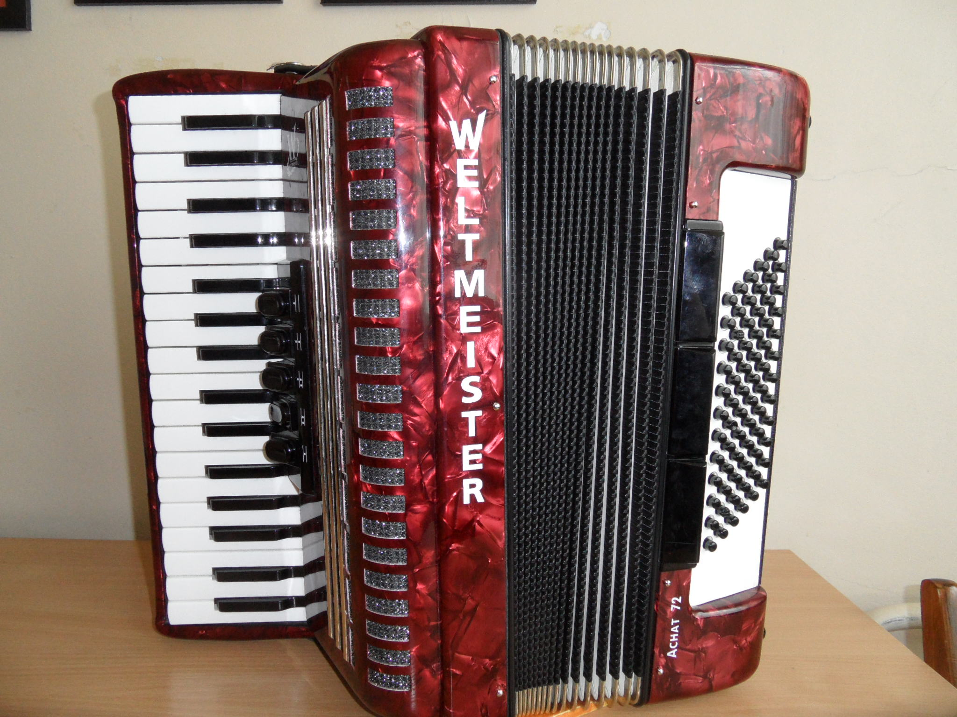
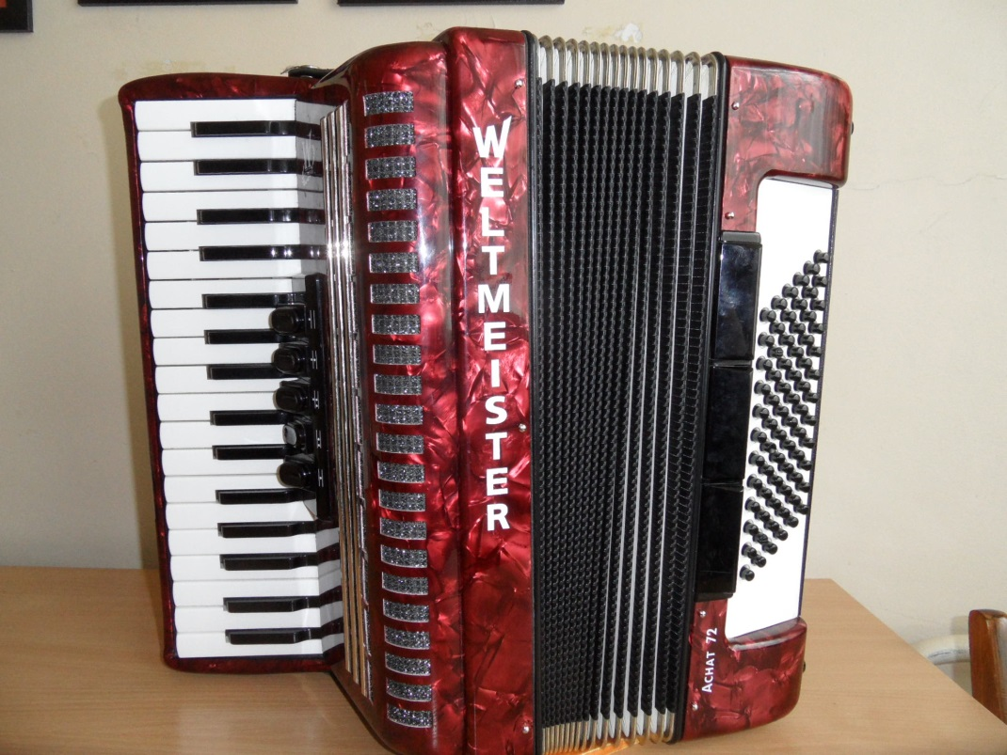
Что такое аккордеон?
одновременном нажатии клавиши и растягивании меха.
Аккордеон «оживает» при
Аккордеон - музыкальный клавишный инструмент. Первый аккордеон был создан в Вене в 1829 году органным мастером Карлом Демианом. Именно он сконструировал и получил патент на инструмент. На аккордеоне можно исполнять любую музыку: классическую, академическую, народную, эстрадную, джазовую. Звук на аккордеоне образуется благодаря колебанию металлической пластины-язычка под воздействием струи воздуха в результате движения меха. У аккордеона две клавиатуры соединяемые посередине мехом. Клавиатуры отличаются друг от друга: на правой расположены белые и черные клавиши, похожие на фортепианные, а на левой – множество круглых клавиш-кнопок.
регистры
правая клавиатура
мех
левая клавиатура

Slide 3
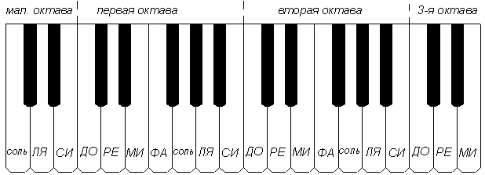
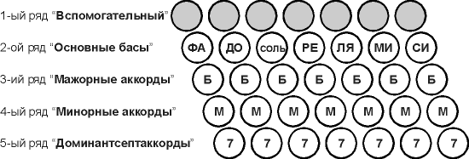
Клавиатуры аккордеона:
Ознакомление с правой клавиатурой
Ознакомление с левой клавиатурой
Сколько же клавиш! Как в них разобраться? У каждой клавиши, белой или черной, есть свое название. Вначале нужно выучить названия белых клавиш: ДО-РЕ-МИ-ФА-СОЛЬ-ЛЯ-СИ. Начиная с каждой восьмой клавиши, названия вновь повторяются, это расстояние между одинаковыми названиями нот называется октавами: ( малая, первая, вторая и третья октавы). Черные клавиши повышают или понижают звучание белых клавиш. На первых порах нужно хорошо запомнить название и расположение белых клавиш а также название октав.
Устройство левой клавиатуры определенно сочетанием басов и аккордов. Она состоит из пяти (на полных аккордеонах – из шести) продольных рядов клавиш-кнопок. На двух рядах, расположенных ближе к меху, извлекаются басовые звуки (басы). Первый басовый ряд называется вспомогательным, второй – основным.
В остальных продольных рядах находятся готовые аккорды: нажав одну кнопку можно услышать сразу ТРИ звука, образующих согласованное единство- АККОРД.
Изучая левую клавиатуру необходимо запомнить названия рядов и название кнопок на втором ряду.

Slide 4
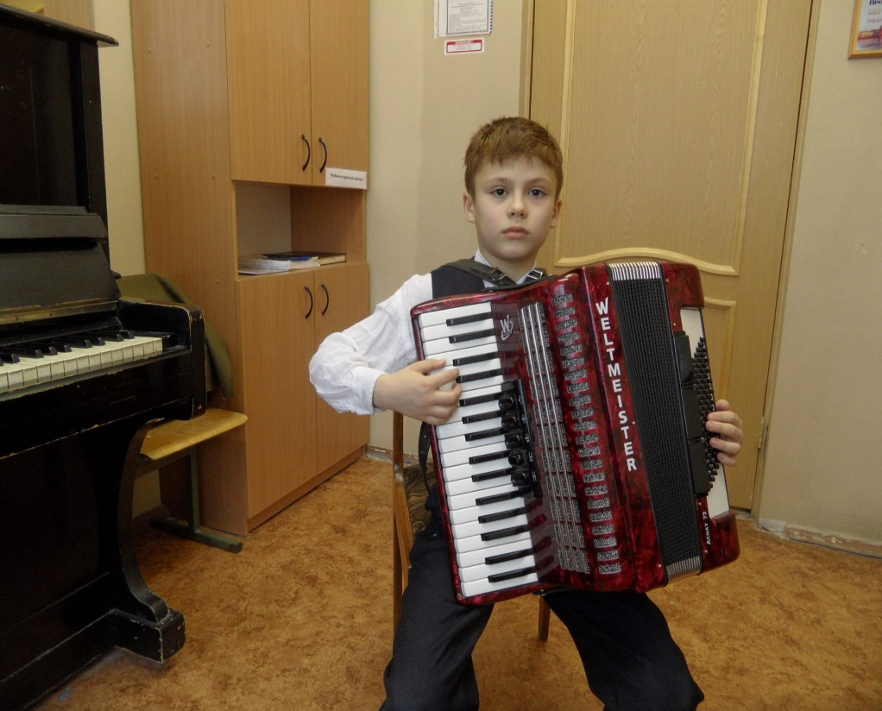
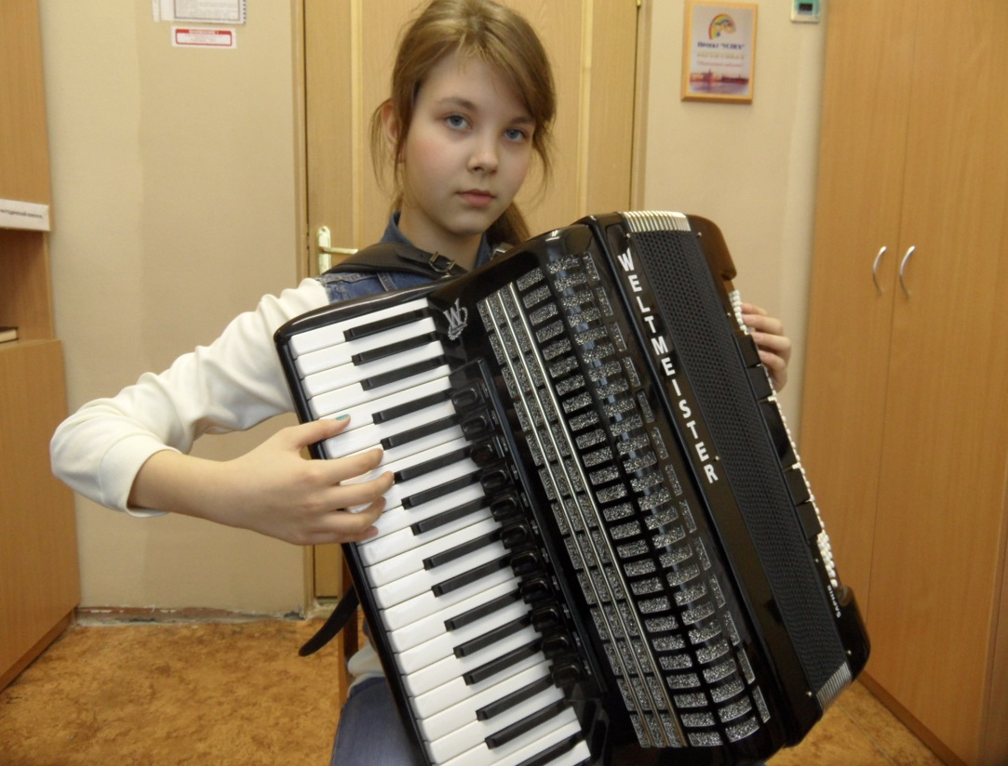
Формирование первых исполнительских навыков
Посадка
Установка аккордеона
Правильная посадка, установка инструмента и постановка рук благотворно отразится на физическом развитии ребенка и обеспечит эффективность занятий на инструменте. Очень важно, чтобы аккордеон соответствовал по своим размерам возрасту ребенка. Посадка должна быть устойчивой , сиденье полужесткое. Высота стула подбирается по физическим данным ребенка. Сидеть нужно приблизительно на 1/3 сиденья. Ноги, стоящие на полной ступне, немного расставлены и выдвинуты вперед.
Для устойчивой посадки и свободных, естественных движений правой руки необходимо отрегулировать длину плечевых ремней (левый короче правого). Аккордеон ставится на левое бедро ученика, нижняя часть правой клавиатуры (гриф) упирается в бедро правой ноги. Инструмент следует держать вертикально или с небольшим наклоном к исполнителю. Итак, правильно устанавливая инструмент, нужно принимать во внимание в первую очередь удобство и комфортное состояние, которое должен чувствовать ученик.

Slide 5
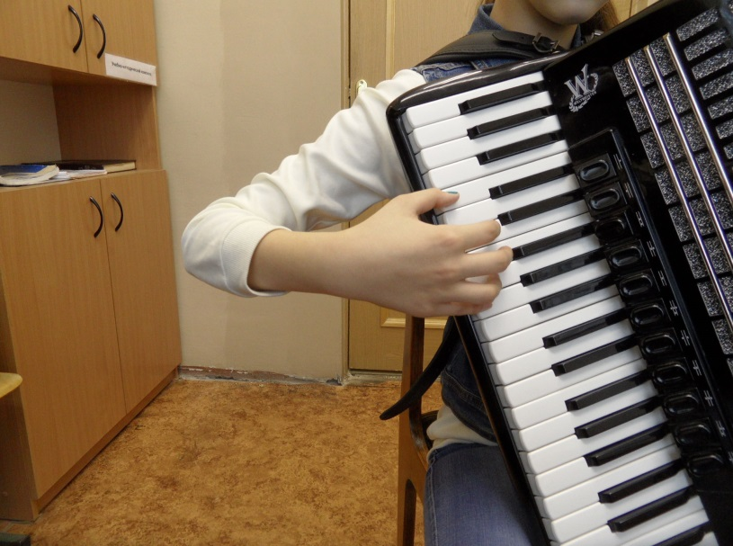
Постановка рук
Особенности постановки Правой
руки
Особенности постановки левой
руки
Прежде чем вырабатывать правильную постановку правой руки, необходимо научить ребенка расслаблять руку. Для этого можно попросить его опустить руку вниз, расслабить при этом все мышцы, а затем поднять руку вверх, сгибая в локтевом суставе, сохранив при этом расслабленными кисть и предплечье. В таком естественном состоянии рука подносится к клавиатуре. Пальцы при игре находятся в естественном положении, округлены и касаются клавиш частью между ногтями и подушечками. Предплечье и кисть должны образовывать единое целое, допустим лишь незначительный изгиб в лучезапястном суставе. Ладонь расположена параллельно по отношению к клавиатуре
При постановке левой руки, в первую очередь следует подогнать ремень, предназначенный для разведения меха. Он не должен быть слишком свободным или затянутым. Рука должна свободно передвигаться вдоль корпуса вверх и вниз по левой клавиатуре. Пальцы так же как и в правой руке должны быть округлены, собраны вместе. Касание кнопок – аналогично правой клавиатуры. Первый палец не должен быть оттянут назад и располагаться на боковой крышке левой части корпуса, а находиться вместе со всеми около кнопок. Оптимальным считается такое положение кисти, при котором третий палец дотягивается до вспомогательного ряда.

Slide 6
Первые навыки меховедения
Аккордеон - сложный в изучении инструмент Играть приходится на двух совершенно различных клавиатурах, причем левая находится в движении и вне обзора играющего. Прежде чем переходить к игре, нужно проверить устойчивость инструмента, правильность посадки, а также проверить натяжение рабочего ремня, которое регулируется с помощью колесика. Нужно продеть кисть левой руки под рабочий ремень, он должен достаточно плотно прилегать к руке. От правильной регулировки длины ремня зависит свобода и подвижность перемещения левой руки вдоль всей левой клавиатуры, а также управление мехом. Во время игры левая рука выполняет три функции: 1) сжимает и разжимает мех, 2) нажимает клавиши, 3) передвигается вдоль клавиатуры. Ведению меха надо уделять особое внимание, так как именно от этого зависит выразительность и грамотность исполнения. Без меха аккордеон не зазвучит.
Основными меховыми приемами являются разжим и сжим. Мех следует разжимать «веерообразно» по дуге вниз и сжимать в обратном порядке по этой же траектории. Важно понимать, что сила звука зависит не от силы удара, нажатия или давления пальцев на клавиши. Звук меняется за счет интенсивности ведения меха. Понимая важность участия меха в звукоизвлечении, соответственно начинать осваивать игровые движения нужно с владения мехом. Поначалу упражнения мехом – очень простые. Первое из них заключается в разведении меха при помощи воздушного клапана. Вначале нужно вести мех не спеша, спокойно. Ребенок должен сосредоточить свое внимание на правильности движения меха не отвлекаясь на постановку рук. Упражнение должно выполняться с хорошей амплитудой, движение плавное, без рывков и толчков. Давление на мех нужно то усиливать, то ослаблять, изображая при этом например, завывание ветра (вначале звук тихий, затем он становится ярче и понемногу затихает). Очень важно научиться правильно менять направление движения меха. Смена меха должна быть спокойной, без рывков и остановок. Результатом такой работы станет ровный, продолжительный, певучий звук

Slide 7
Звукоизвлечение
После того как ребенок научился правильному ведению меха, необходимо освоить подготовительные упражнения на независимость рук.
Исходное положение: руки свободны. Поднять и вытянуть их перед собой. Затем одна рука остается в горизонтальном положении, а другая в расслабленном состоянии падает вниз и раскачивается как маятник.
Руки опустить вниз и полностью расслабить. Резко сжать в кулак пальцы левой руки, а затем, расслабляя мышцы, разжать кулак. Правая рука в это время полностью свободна.
Обе руки положить на стол, пальцы округлены, собраны вместе, кисть свободная, мягкая. Учимся поднимать и опускать кисти обеих рук на стол.
Руки в том же положении. Поднимаем над столом и опускаем поочередно каждый палец.
Руки и пальцы в том же положении. Делаем легкие поочередные удары на столе первым и пятым пальцами, при этом делаем повороты от первого пальца к пятому, затем вторым и четвертым и так далее.
Очень полезно сделать следующее упражнение: медленно и свободно поднять руки вверх и также медленно опустить их вниз, ощутив их полное расслабление, или другое упражнение: после медленного поднятия рук , мышцы моментально расслабляются и падают вниз. Повторить несколько раз.
Выполнив эти упражнения можно переходить к главному, к воспроизведению звука на аккордеоне. Знакомство ученика с правой клавиатурой начинается с белых клавиш. На правой клавиатуре исполняется мелодия, а на левой клавиатуре исполняется сопровождение (аккомпанемент этой мелодии). Однако иногда мелодия проходит в басовом голосе и исполняется на левой клавиатуре. Извлечение звука на аккордеоне достигается путем нажатия клавиши при одновременном движении меха. Нажимать на клавиши нужно спокойно, без каких-либо усилий, так как степень громкости зависит только от силы движения меха, а не от силы нажатия пальцем на клавишу. Рука для удобства и снятия лишнего напряжения находится по центру клавиатуры. Кисть располагается таким образом, что все пальцы (округлые, собранные вместе) касаются клавиш. Затем один из них поднимается и нажимает несколько раз подряд клавишу. Нужно стараться, чтобы все пальцы равнозначно выполняли это упражнение, при этом первые фаланги пальцев не прогибаются. Важно добиться плавного, мягкого звука. Движение меха ровное, без рывков и толчков.

Slide 8
Практические задания:
Уважаемые родители! Ознакомившись с разделами «Посадка» и «Установка аккордеона» ,
помогите своему ребенку в занятиях по освоению инструмента. Для этого в первую очередь необходимо
научить его правильной посадке и установке аккордеона
Ребенок должен сесть на жесткий стул, опустить и расслабить руки. Аккордеон установить на бедро левой ноги, правая клавиатура должна упираться в бедро правой ноги.
Правая рука свободно висит вдоль туловища, кисть и пальцы руки расслаблены и округлены. Левая рука продевается под рабочий ремень левого корпуса.
Ноги слегка разведены в стороны под прямым углом, устойчиво упираются в пол или в подставку для ног, в том случае если ребенок не достает ногами до пола.
Подогнать плечевые ремни, так чтобы аккордеон устойчиво стоял на ногах и не сдвигался в разные стороны при движении меха. При этом ремни не должны сваливаться с плеч или врезаться в плечи, если они слишком туго затянуты. Правильность подогнанных ремней можно проверить, если попросить ребенка встать вместе с аккордеоном. Если инструмент перекосился, значит ремни подогнаны не правильно и их длину нужно подкорректировать.
Далее учимся правильно вести мех. Для этого нужно продеть левую руку через левый ремень и нащупать воздушную кнопку. После этого, нажав на воздушную кнопку большим пальцем левой руки, плавно, без толчков вести мех в сторону на разжим и потом в обратном порядке на сжим (палец все время находится на воздушной кнопке). Издаваемые шумовые звуки напоминают дуновение ветра. Чем сильнее мы ведем мех, тем сильнее шум ветра. Если мех вести с ускорением и замедлением, то и ветер будет усиливаться или ослабевать. Такие упражнения помогут правильно овладеть меховедением и, соответственно в дальнейшем правильно извлекать красивые, певучие звуки.
Затем устанавливаем правую руку на клавиатуру. Для этого руку сгибаем в локте и подводим ее к клавишам так, чтобы предплечье и кисть образовывали единую линию. Пальцы полукруглые, собрать вместе и расположить их таким образом, чтобы каждый палец стоял на своей клавише.
Выучить название клавиш на правой клавиатуре и уметь находить их на клавиатуре. Для удобства можно положить аккордеон на стол, так чтобы можно было видеть клавиатуру как на фортепиано и упражняться.

